Slide 1
第四章 实验二 hadoop集群安装部署

Slide 2
章节目标
通过本章学习，学员应达到如下目标：
了解Linux环境的基础知识
掌握Hadoop的集群安装配置方法
掌握SSH配置方法
掌握hadoop集群服务启动停止
会使用hadoop集群运行简单MR计算示例
Notes:
课堂笔记：

Slide 3
实验说明
实验的操作系统是Linux的开源发行版Ubuntu14，采用VM虚拟机进行安装创建
JDK版本1.7
Hadoop版本 2.6.0
Hadoop的安装为分布式模式，考虑到学生条件集群机定为3台

Slide 4
实验步骤
操作系统与实验硬件准备
配置集群的ssh
配置Hadoop集群
启动Hadoop服务
测试Hadoop服务

Slide 5
一 操作系统与实验硬件准备
在虚拟机上先准备一个机子
按用前面【实验一:安装单机hadoop】
完成安装jdk,hadoop和配置环境等。
虚拟机和操作系统:
环境：ubuntu14 + hadoop2.6+jdk1.7
虚拟机：（vmware10）

Slide 6
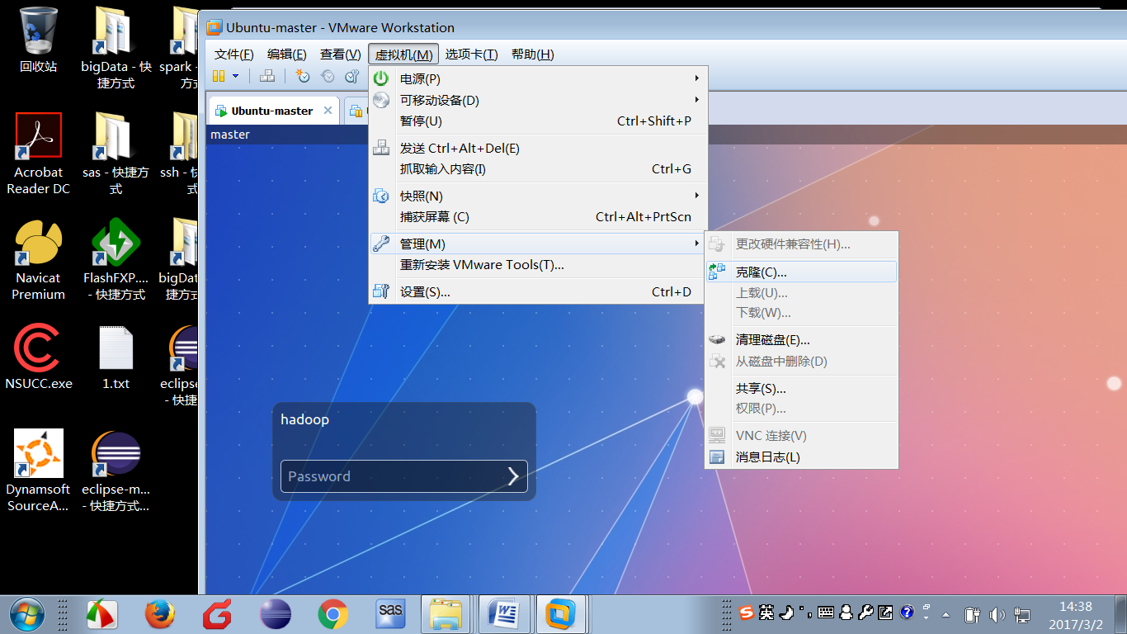
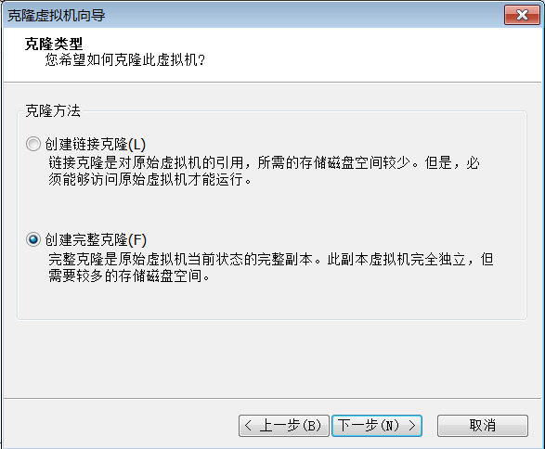
克隆3个ubuntu实例
先关闭当前虚拟机实例，在虚拟机工具栏上点击 虚拟机|管理|克隆，打开克隆虚拟机向导窗口
一直点击 下一步 完成克隆。其中克隆类型选择创建完整克隆

Slide 7
设置3台机子的hostname
1 先正确设置各虚拟机的hostname
执行命令
$sudo gedit /etc/hostname
将文件中的名称改成想要的机器名，如 master ， slave1 ， slave2。

Slide 8
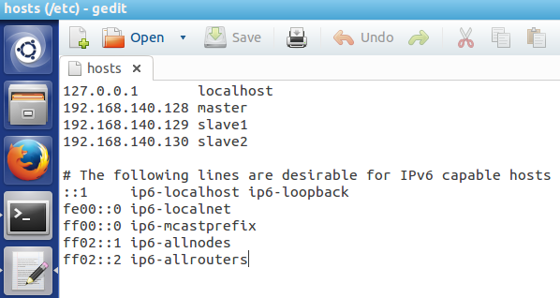
设置3台机子的hosts文件
修改3台虚拟机hosts文件都是一样
执行命令
sudo gedit /etc/hosts
在hosts文件添加如下内容
192.168.140.128 master
192.168.140.129 slave1
192.168.140.130 slave2
这样，就不用记IP了。也可以只修改一台，其他使用scp命令拷贝hosts文件。

Slide 9
重启一次系统生效
执行命令
$ping master
$ping slave1
$ping slave2
正常的话，应该能ping通
Notes:
然后可以用ping master(或slave1、slave2)试下，正常的话，应该能ping通
注：hostname不要命名为“xxx.01,xxx.02”之类以“.数字”结尾，否则到最后hadoop的NameNode服务将启动失败。

Slide 10
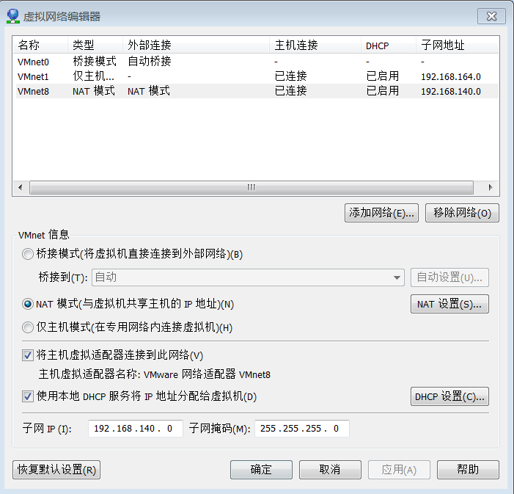
设置虚拟机的静态ip
master主机设置静态ip，在slave上也要参考设置修改成具体的ip
执行命令
$sudo gedit /etc/network/interfaces
打开文件修改成已下内容
auto lo
iface lo inet loopback
auto eth0
iface eth0 inet static
address 192.168.140.128
netmask 255.255.255.0
network 192.168.140.0
boardcast 192.168.140.255
gateway 192.168.140.2
dns-nameservers 8.8.8.8 8.8.4.4

Slide 11
配置DNS服务器
如果不能上网，需要修改/etc/resolv.conf文件,配置DNS服务器
执行命令
$sudo gedit /etc/resolv.conf
修改文件添加如下配置
nameserver 8.8.8.8 8.8.4.4
nameserver 124.172.174.13

Slide 12
二 配置ssh免密码登录
配置ssh免密码登录是让各节点能自动通过安全认证，不影响正常通讯。
Notes:
hadoop工作时，各节点要相互通讯，正常情况下linux之间通讯要提供用户名、密码（目的是保证通讯安全），
如果需要人工干预输入密码，显然不方便。
做这一步配置ssh免密码登录的目的，是让各节点能自动通过安全认证，不影响正常通讯。

Slide 13
安装ssh有两种方式:
在ubuntu上在线安装
执行命令
$sudo apt-get install ssh
$sudo apt-get update
Notes:
$ source /etc/profile --使环境变量立即生效
$ java -version --检查配置是否生效,如果出现java命令的具体提示,说明jdk配置生效.

Slide 14
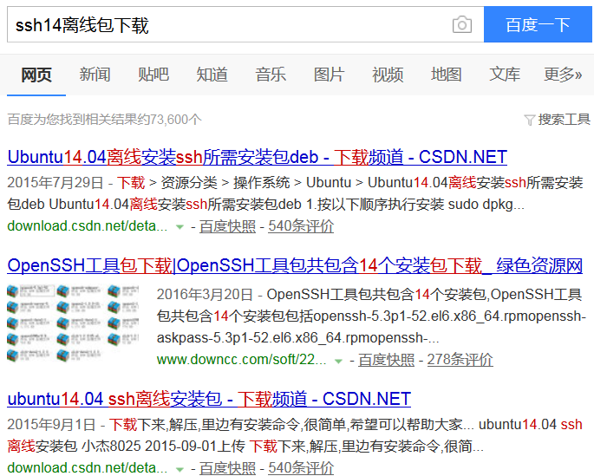
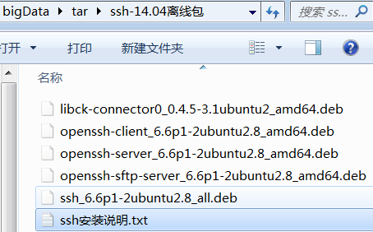
离线安装
在网上下载离线包,拷贝到ubuntu中按照离线包中的安装说明在本地进行安装

Slide 15
配置ssh的实现思路:
在每台机子上都使用ssh-keygen生成public key，private key
所有机子的public key都拷到一台机子如master上
在master上生成一个授权key文件authorized_keys
最后把authorized_keys拷给所有集群中的机子，就能保证无密码登录
Notes:
先 把id_rsa_* >>authorized_keys 追加到授权文件中
必须先把授权文件拷到所有的slave*机上
然后验证ssh slave* 成功

Slide 16
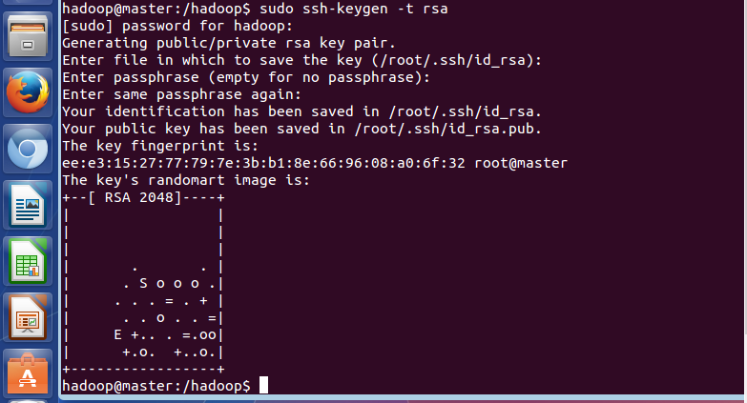
1 先在master上，在当前用户目录下生成公钥、私钥对
执行命令
$cd /home/hadoop
$ssh-keygen -t rsa -P''
Notes:
即：以rsa算法，生成公钥、私钥对，-P ''表示空密码。
该命令运行完后，会在个人主目录下生成.ssh目录，里面会有二个文件id_rsa（私钥） ,id_rsa.pub(公钥)

Slide 17
2 导入公钥
执行命令
$cat .ssh/id_rsa.pub >> .ssh/authorized_keys
执行完以后，可以在本机上测试下，用ssh连接自己
执行命令
$ssh maste

Slide 18
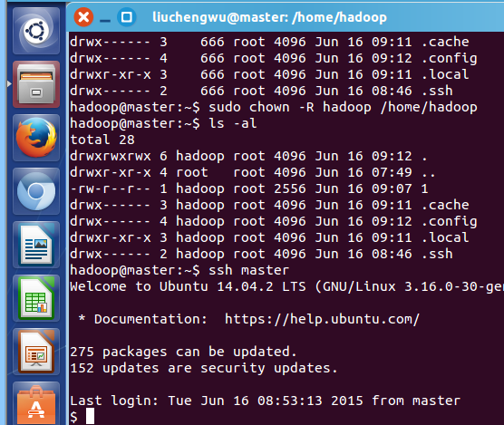
如果提示要输入密码，
查看authorized_keys文件权限，
如果是属于其他用户的，
需要修改该文件给其他用户权限
执行命令
$chmod 644 .ssh/authorized_keys
修改文件权限，然后再测试下 ssh master，如果不需要输入密码，就连接成功，表示ok，一台机器已经搞定了。
Notes:
如果不幸还是提示要输入密码，说明还没起作用，还有一个关键的操作
查看权限，如果是属于其他用户的，需要修改该文件给其他用户权限
执行命令
chmod 644 .ssh/authorized_keys
修改文件权限，然后再测试下 ssh master，如果不需要输入密码，就连接成功，表示ok，一台机器已经搞定了。

Slide 19
出现问题试解决
请先检查SSH服务是否启动，如果没启动，请启动！
如果没有.ssh目录则创建一个:
执行命令
$cd /home/hadoop
$mkdir .ssh
如无权限，使用命令修改要操作文件夹的owner为当前用户：
执行命令
$sudo chown -R hadoop /home/hadoop

Slide 20
3 在其它机器上生成公钥、密钥，并将公钥文件复制到master
执行命令
在slave1上:
scp .ssh/id_rsa.pub hadoop@master:/home/hadoop/id_rsa_1.pub
在slave2上:
scp .ssh/id_rsa.pub hadoop@master:/home/hadoop/id_rsa_2.pub
Notes:
以hadoop身份登录其它二台机器 slave1、slave2，执行 ssh-keygen -t rsa -P '' 生成公钥、密钥
然后用scp命令，把公钥文件发放给master（即：刚才已经搞定的那台机器

Slide 21
master中，查看下/home/hadoop目录，应该有二个新文件id_rsa_1.pub、id_rsa_2.pub
在master上，导入这二个公钥
执行命令
$cat id_rsa_1.pub >> .ssh/authorized_keys
$cat id_rsa_2.pub >> .ssh/authorized_keys
这样，master这台机器上，就有所有3台机器的公钥了。
Notes:
这二行执行完后，回到master中，查看下/home/hadoop目录，应该有二个新文件id_rsa_1.pub、id_rsa_2.pub，
然后在master上，导入这二个公钥
执行命令
$cat id_rsa_1.pub >> .ssh/authorized_keys
$cat id_rsa_2.pub >> .ssh/authorized_keys
这样，master这台机器上，就有所有3台机器的公钥了。

Slide 22
4 将master上的“最全”公钥，复制到其它机器
在master上
执行命令
$scp .ssh/authorized_keys hadoop@slave1:/home/hadoop/.ssh/authorized_keys
$scp .ssh/authorized_keys hadoop@slave2:/home/hadoop/.ssh/authorized_keys
修改其它机器上authorized_keys文件的权限
slave1以及slave2机器上，均执行命令
chmod 600 .ssh/authorized_keys
Notes:
在master上
执行命令
$scp .ssh/authorized_keys hadoop@slave1:/home/hadoop/.ssh/authorized_keys
$scp .ssh/authorized_keys hadoop@slave2:/home/hadoop/.ssh/authorized_keys
修改其它机器上authorized_keys文件的权限
slave1以及slave2机器上，均执行命令
chmod 600 .ssh/authorized_keys

Slide 23
5 验证
在每个虚拟机上，均用命令 ssh+其它机器的hostname
都能正常无密码连接成功
执行命令
$ssh slave1
$ssh master
$ssh slave2
Notes:
分别执行以上命令要保证所有命令都能无密码登录成功。

Slide 24
6.SSH免密码设置失败解决
1、权限问题
.ssh目录，以及/home/当前用户 需要700权限，参考以下操作调整
$sudo chmod 777 ~/.ssh
$sudo chmod 700 /home/当前用户
.ssh目录下的authorized_keys文件需要600或644权限，参考以下操作调整
$sudo chmod 644 ~/.ssh/authorized_keys
2、StrictModes问题
$sudo gedit /etc/ssh/sshd_config
找到
#StrictModes yes
改成
StrictModes no
如果还不行，可以用ssh -vvv 目标机器ip 查看详情

Slide 25
小结：
在各节点上生成公钥、私钥，
然后将公钥发放其它所有节点。
。
Notes:
该步骤非常重要，主要思路是在各节点上生成公钥、私钥，然后将公钥发放其它所有节点。
RSA算法是非对称加密算法，仅公布“公钥”，只要私钥不外泄，还是不能解密的，所以安全性依然有保障。

Slide 26
三 配置hadoop集群
一共有7个文件要修改：
hadoop-2.6.0/etc/hadoop/hadoop-env.sh
hadoop-2.6.0/etc/hadoop/yarn-env.sh
hadoop-2.6.0/etc/hadoop/core-site.xml
hadoop-2.6.0/etc/hadoop/hdfs-site.xml
hadoop-2.6.0/etc/hadoop/mapred-site.xml
hadoop-2.6.0/etc/hadoop/yarn-site.xml
hadoop-2.6.0/etc/hadoop/slaves

Slide 27
执行命令
$cd /home/hadoop/hadoop-2.6.0

Slide 28
a) hadoop-env.sh 、yarn-env.sh
这二个文件主要是修改JAVA_HOME改成实际本机jdk所在目录位置
执行命令
$gedit etc/hadoop/hadoop-env.sh （及 vi etc/hadoop/yarn-env.sh）
打开文件找到下面这行的位置，改成（jdk目录位置，大家根据实际情况修改）
export JAVA_HOME=/home/hadoop/jdk_1.7
在 hadoop-env.sh中加上这句:
export HADOOP_PREFIX=/home/hadoop/hadoop-2.6.0
Notes:
a) hadoop-env.sh 、yarn-env.sh
这二个文件主要是修改JAVA_HOME后的目录，改成实际本机jdk所在目录位置
执行命令
$gedit etc/hadoop/hadoop-env.sh （及 vi etc/hadoop/yarn-env.sh）
打开文件找到下面这行的位置，改成（jdk目录位置，大家根据实际情况修改）
export JAVA_HOME=/home/hadoop/jdk_1.7
在 hadoop-env.sh中加上这句:
export HADOOP_PREFIX=/home/hadoop/hadoop-2.6.0

Slide 29
b) core-site.xml
参考下面的内容修改:
<?xml version="1.0" encoding="UTF-8"?>
<?xml-stylesheet type="text/xsl" href="configuration.xsl"?>
<configuration>
<property>
<name>fs.defaultFS</name>
<value>hdfs://master:9000</value>
</property>
<property>
<name>hadoop.tmp.dir</name>
<value>/home/hadoop/tmp</value>
</property>
</configuration>
注：/home/hadoop/tmp 目录如不存在，则先mkdir手动创建
core-site.xml的完整参数请参考
http://hadoop.apache.org/docs/r2.6.0/hadoop-project-dist/hadoop-common/core-default.xml

Slide 30
c) hdfs-site.xml
参考下面的内容修改:
<?xml version="1.0" encoding="UTF-8"?>
<?xml-stylesheet type="text/xsl" href="configuration.xsl"?>
<configuration>
<property>
<name>dfs.datanode.ipc.address</name>
<value>0.0.0.0:50020</value>
</property>
<property>
<name>dfs.datanode.http.address</name>
<value>0.0.0.0:50075</value>
</property>
<property>
<name>dfs.namenode.name.dir</name>
<value>file:/home/hadoop/data/namenode</value>
</property>

Slide 31
<property>
<name>dfs.datanode.data.dir</name>
<value>file:/home/hadoop/data/datanode</value>
</property>
<property>
<name>dfs.namenode.secondary.http-address</name>
<value>slave1:9001</value>
</property>
<property>
<name>dfs.replication</name>
<value>1</value>
</property>
<property>
<name>dfs.permissions</name>
<value>false</value>
</property>
</configuration>
hdfs-site.xml的完整参数请参考
http://hadoop.apache.org/docs/r2.6.0/hadoop-project-dist/hadoop-hdfs/hdfs-default.xml
Notes:
注:dfs.replication表示数据副本数，一般不大于datanode的节点数(即不大于集群机子数)。这里为了避免出错，设置为1.

Slide 32
d) mapred-site.xml
参考下面的内容修改:
<?xml version="1.0"?>
<?xml-stylesheet type="text/xsl" href="configuration.xsl"?>
<configuration>
<property>
<name>mapreduce.framework.name</name>
<value>yarn</value>
</property>
<property>
<name>mapreduce.jobhistory.address</name>
<value>master:10020</value>
</property>
<property>
<name>mapreduce.jobhistory.webapp.address</name>
<value>master:19888</value>
</property>
</configuration>

Slide 33
mapred-site.xml的完整参数请参考
http://hadoop.apache.org/docs/r2.6.0/hadoop-mapreduce-client/hadoop-mapreduce-client-core/mapred-default.xml
Notes:
使用yarn来进行计算，那么必须启动nodemanager, 如果不使用yarn,进行mapreduce.job.tracker配置，也可以用MRv2来执行job，这样就不需要启动nodemanager： <property> <name>mapreduce.job.tracker</name> <value>hdfs://192.168.140.128:8001</value> <final>true</final> <property> 两个配置只能配一个，如果都配了，会使用yarn

Slide 34
e)yarn-site.xml
<?xml version="1.0"?>
<configuration>
<property>
<name>yarn.nodemanager.aux-services</name>
<value>mapreduce_shuffle</value>
</property>
<property>
<name>yarn.nodemanager.aux-services.mapreduce.shuffle.class</name>
<value>org.apache.hadoop.mapred.ShuffleHandler</value>
</property>
<property>
<name>yarn.resourcemanager.scheduler.address</name>
<value>master:8030</value>
</property>

Slide 35
<property>
<name>yarn.resourcemanager.resource-tracker.address</name>
<value>master8025</value>
</property>
<property>
<name>yarn.resourcemanager.address</name>
<value>master:8040</value>
</property>
</configuration>
yarn-site.xml的完整参数请参考
http://hadoop.apache.org/docs/r2.6.0/hadoop-yarn/hadoop-yarn-common/yarn-default.xml

Slide 36
f)slaves
执行命令
$gedit slaves
编辑该文件，输入
slave1
slave2
这样只有slave1，slave2上有datanode进程。

Slide 37
hadoop 1.x与2.x相比, 1.x中的很多参数已经被标识为过时,具体可参考
http://hadoop.apache.org/docs/r2.6.0/hadoop-project-dist/hadoop-common/DeprecatedProperties.html

Slide 38
g)修改/etc/profile设置环境变量
执行命令
$sudo gedit /etc/profile
打开/etc/profile,添加hadoop配置内容。注意CLASSPATH,PATH是在原来的配置项上添加hadoop的包路径
export HADOOP_HOME=/home/hadoop/hadoop-2.6.0
export CLASSPATH=.:$JAVA_HOME/lib:$JRE_HOME/lib:$CLASSPATH:$HADOOP_HOME/share/hadoop/common/hadoop-common-2.6.0.jar:$HADOOP_HOME/share/hadoop/mapreduce/hadoop-mapreduce-client-core-2.6.0.jar:$HADOOP_HOME/share/hadoop/common/lib/commons-cli-1.2.jar
export PATH=$JAVA_HOME/bin:$JRE_HOME/bin:$HADOOP_HOME/sbin:$HADOOP_HOME/bin:$PATH

Slide 39
h)分发到集群的其它机器
把hadoop-2.6.0文件夹连同修改后的配置文件，通过scp拷贝到其它2台机器上。
执行命令
$scp -r hadoop-2.6.0/ hadoop@slave1: hadoop-2.6.0

Slide 40
测试hadoop配置
在master上启用 NameNode测试
执行命令
$ hdfs namenode -format
先格式化
15/02/12 21:29:53 INFO namenode.FSImage: Allocated new BlockPoolId: BP-85825581-192.168.187.102-1423747793784
15/02/12 21:29:53 INFO common.Storage: Storage directory /home/hadoop/tmp/dfs/name has been successfully formatted.
等看到执行信息有has been successfully formatted表示格式化ok

Slide 41
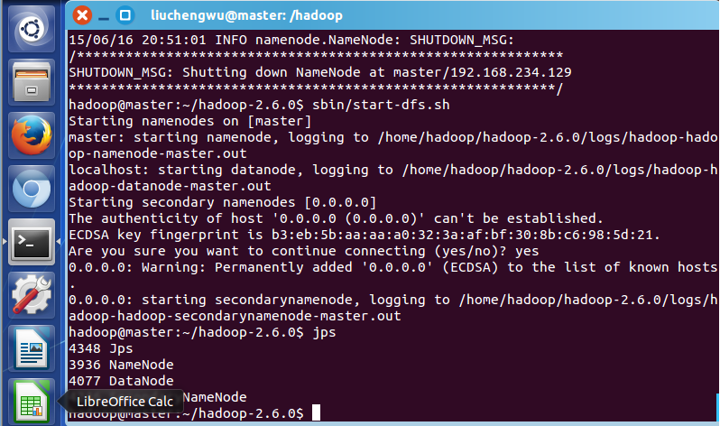
四 启动hadoop集群
执行命令
$HADOOP_HOME/sbin/start-dfs.sh
启动完成后，输入jps查看进程
执行命令
$jps
5161 SecondaryNameNode
4989 NameNode
如果看到上面二个进程,表示master节点成功

Slide 42
执行命令
$start-yarn.sh
$jps
5161 SecondaryNameNode
5320 ResourceManager
4989 NameNode
如果看到上面3个进程，表示 yarn启动完成。

Slide 43
执行命令
$ stop-dfs.sh
$ stop-yarn.sh
保存退出停掉刚才启动的服务

Slide 44
将master上的hadoop目录复制到slave1,slave2
master机器上
cd 先进入主目录
scp -r hadoop-2.6.0 hadoop@slave1:/home/hadoop/
scp -r hadoop-2.6.0 hadoop@slave2:/home/hadoop/
slave1、slave2上的hadoop临时目录(tmp)及数据目录(data)，仍然要先手动创建。

Slide 45
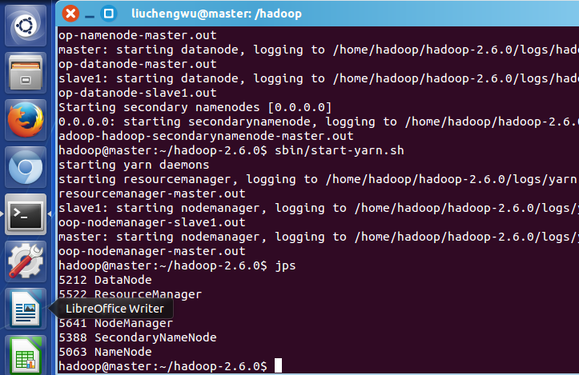
五 测试Hadoop服务
master节点上，重新启动
执行命令
$ start-dfs.sh
$ start-yarn.sh
master节点上有几下3个进程：
7482 ResourceManager
7335 SecondaryNameNode
7159 NameNode
slave1、slave2上有几下2个进程：
2296 DataNode
2398 NodeManager

Slide 46
web界面检查hadoop
hdfs管理界面 http://master:50070/
yarn的管理界面不再是原来的50030端口而是8088 http://master:8088/
查看hadoop状态
hdfs dfsadmin -report 查看hdfs的状态报告
yarn node -list 查看yarn的基本信息
Notes:
由于JobTracker的负载较重。
JobTracker负责作业和任务的初始化、以及提供TaskTracker的RPC Server、任务的调度等任务。
所以把它分解为ResourceManager,NodeManager

Slide 47
其他问题
1.若namenode上的core-site.xml中的fs.defaultFS缺失，则启动时会报错。
2.若各机器上的yarn-site.xml中的yarn.resourcemanager.resource-tracker.address缺失，
虽然resourcemanager与nodemanager进程能够正常启动，但是在执行yarn node -list会出现node数量为0的情况。
2.若各机器上的yarn-site.xml中的yarn.resourcemanager.scheduler.address或yarn.resourcemanager.address缺失，则在运行job时，
会卡在INFO mapreduce.Job: Job job_1422695884569_0001 running in uber mode : false

Slide 48
使用hadoop集群运行例子
同样的例子比单机模式时间长
Notes:
同样的例子比单机模式时间长，在分布式环境中运算工作要先经过map/reduce将数据拆分和汇总,这个过程会增加额外的工作项目进而增加时间。

Slide 49
1.运行自带mapreduce例子grep
执行命令
$hadoop fs -mkdir /input
$hadoop fs -put etc/hadoop/*.xml /input
$hadoop jar share/hadoop/mapreduce/hadoop-mapreduce-examples-2.6.0.jar grep input output 'dfs[a-z.]+'
$hadoop fs -get output /home/hadoop/output
查看结果
$cat output/*
1 dfsadmin
得到和单机一样的结果，'dfs'只出现一次

Slide 50
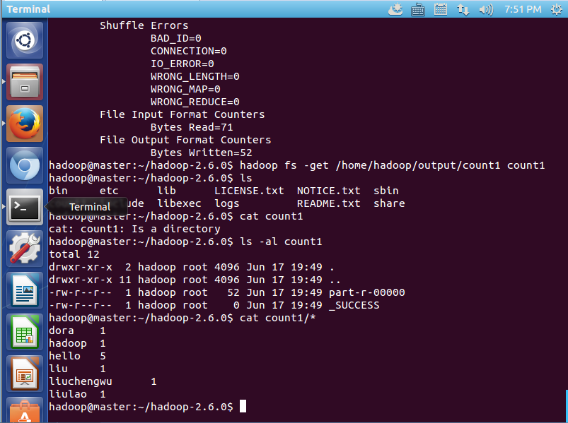
2. 运行自带mapreduce例子wordcount
words.txt
hello liuchengwu
hello liulao
hello dora
hello liu
hello hadoop
文件拷入/home/hadoop/input下
执行命令
$hadoop jar share/hadoop/mapreduce/hadoop-mapreduce-examples-2.6.0.jar wordcount
/home/hadoop/input/words.txt /home/hadoop/output/count1
参考文档：Hadoop MapReduce Next Generation - Cluster Setup

Slide 51
总结
这次课主要讲授了hadoop集群的搭建
较容易出错的是ssh的配置
重点是hadoop配置文件的修改
最后运行了数据计算的例子来测试集群是否正常工作
安装配置步骤
环境系统准备
配置集群ssh
配置Hadoop集群
启动Hadoop服务
测试Hadoop服务

Slide 52
The End

